Slide 1
Теоретические модели коммуникации
Выполнила:
студентка 18 М группы
Яковлева Елизавета

Slide 2
Коммуникационный процесс – это процесс передачи информации от одного человека к другому или между группами людей (группами и социальными институтами и т.п.) по разным каналам и при помощи различных коммуникативных средств.
Модель коммуникации – это схематизированное, упрощенное отражение реального коммуникативного процесса, необходимый инструмент изучения и управления коммуникативным процессом.

Slide 3
«Оратор»
«Речь»
«Аудитория»
Аристотель (384-322 до Р. Х.)

Slide 4
Стандартная модель коммуникативного процесса
КОММУНИ-
КАТОР
КАНАЛ ПЕРЕДАЧИ
СООБЩЕНИЕ
КОММУНИ-
КАНТ

Slide 5
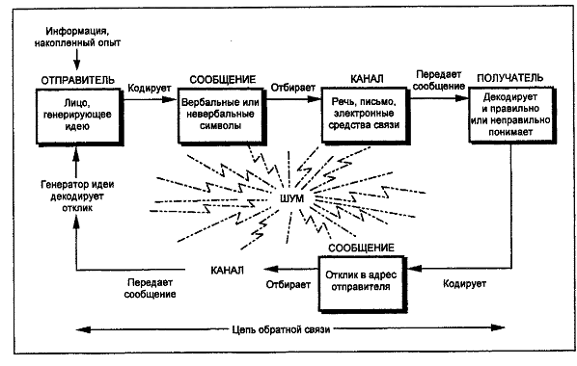
Коммуникационный процесс

Slide 6
Этапы коммуникационного процесса
Зарождение идеи
Кодирование и выбор канала
Передача
Декодирование
Обратная связь
Помехи (шум)

Slide 7
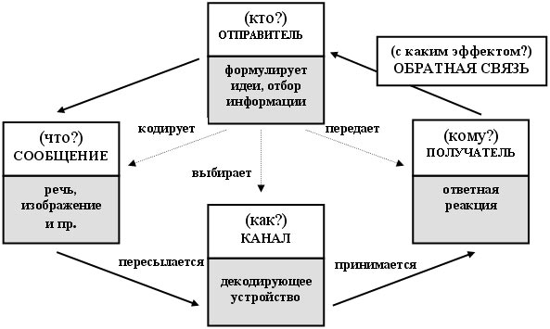
Модель коммуникации Г. Лассуэла

Slide 8
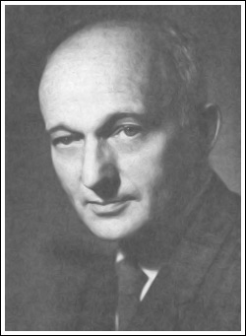
Социально-психологическая модель коммуникации Т. Ньюкомбо
Данная модель старается учитывать как отношения, складывающиеся между общающимися, так и их отношения к объекту разговора, и постулирует, что общей тенденцией в коммуникации является стремление к симметрии.
Т. Ньюкомб

Slide 9
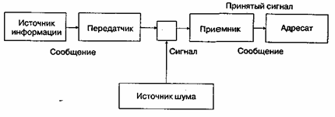
Шумовая модель коммуникации К. Шеннона — У. Уивера

Slide 10
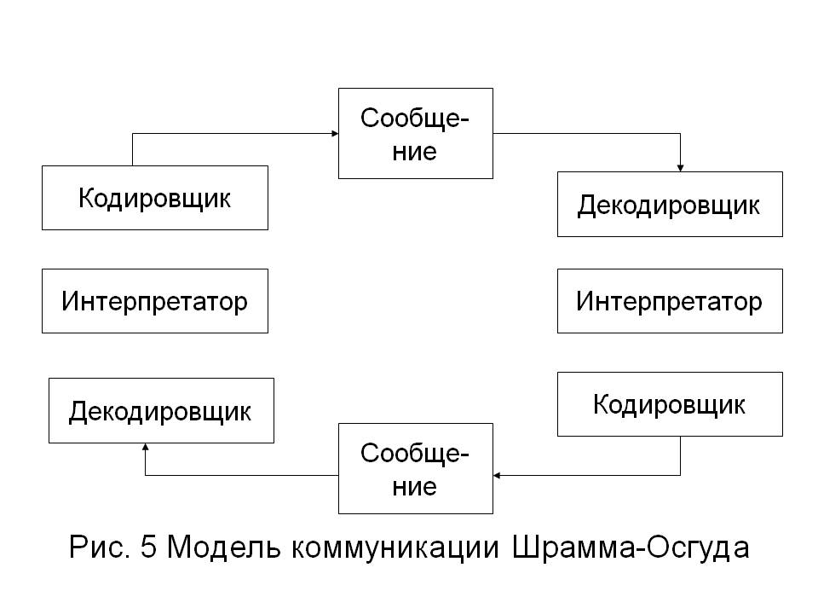
Модель коммуникации В. Шрамма и К. Осгуда

Slide 11
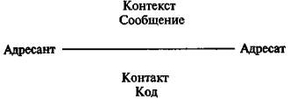
Модель коммуникации Р. Якобсона

Slide 12
Список литературы
Леонтьев А.А. Языковое сознание и образ мира // Язык и сознание: парадоксальная рациональность. М., 1993.
Модели коммуникации - Теория коммуникации [электронный ресурс]. Режим доступа: http://studme.org/11930124/menedzhment/modeli_kommunikatsii , свободный. Загл. с экрана.

Slide 13
Спасибо за внимание!

